Slide 1


제 9장 함수와 변수
C 언어 Express(개정4판)

Slide 2
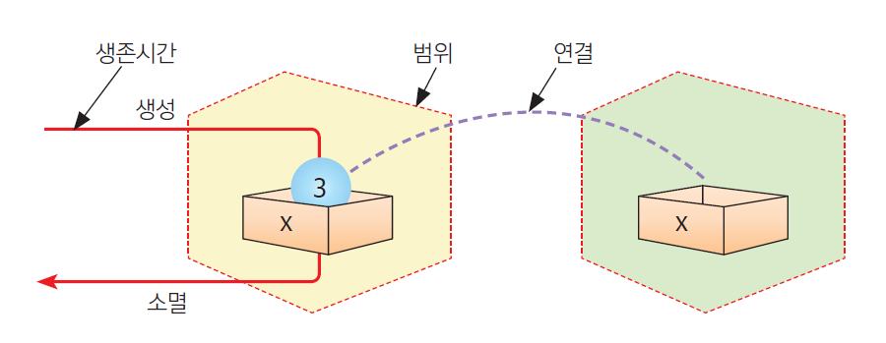
변수의 속성
변수의 구성 요소: 이름(identifier), 값(value), 주소(address), 속성
속성(attribute): 타입, 크기, 범위, 생존 시간, 연결
범위(scope) : 변수가 사용 가능한 범위, 가시성
생존 시간(lifetime) : 메모리에 존재하는 시간
연결(linkage) : 다른 영역에 있는 변수와의 연결 관계

Slide 3
변수의 범위
변수의 범위
전역 변수
지역 변수
함수
함수
전역 변수
지역 변수
지역 변수

Slide 4
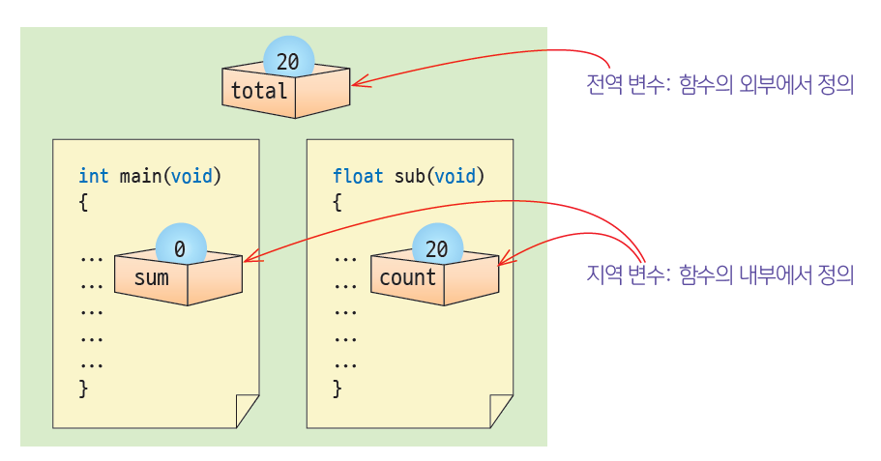
전역 변수와 지역 변수

Slide 5
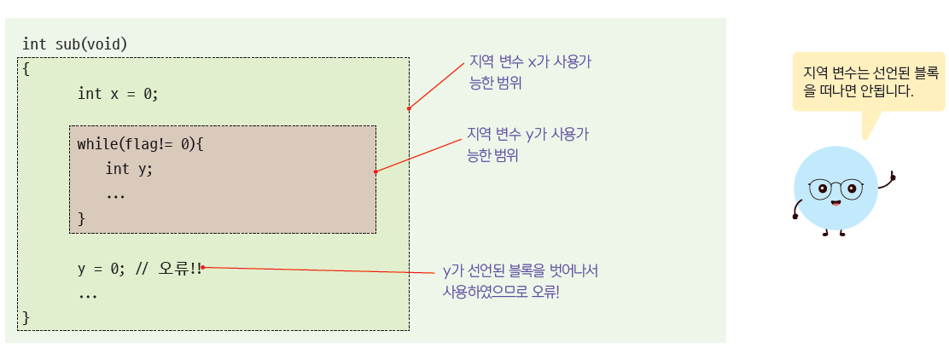
지역 변수
지역 변수(local variable): 블록 안에서 선언된 변수

Slide 6
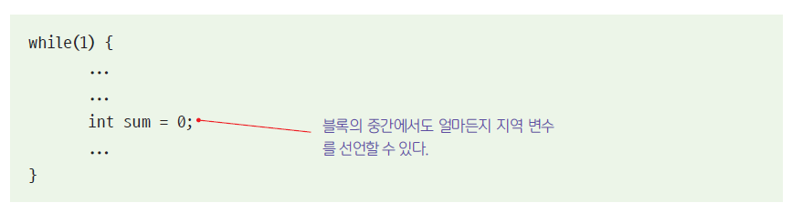
지역 변수 선언 위치
최신 버전의 C에서는 블록 안의 어떤 위치에서도 선언 가능!!

Slide 7
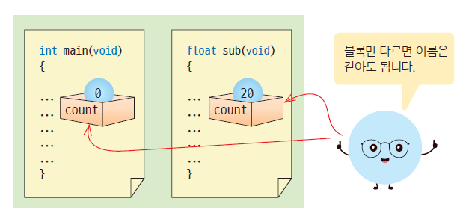
이름이 같은 지역 변수

Slide 8
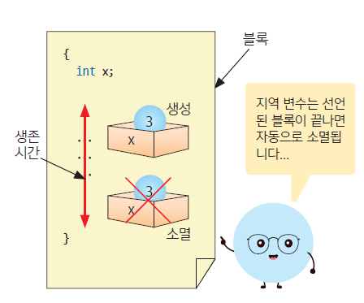

지역 변수의 생존 시간

Slide 9





지역 변수 예제
#include <stdio.h>
int main(void)
{
int i;
for(i = 0;i < 5; i++)
{
int temp = 1;
printf("temp = %d\n", temp);
temp++;
}
return 0;
}
블록이 시작할 때 마다
생성되어 초기화된다.
temp = 1
temp = 1
temp = 1
temp = 1
temp = 1

Slide 10
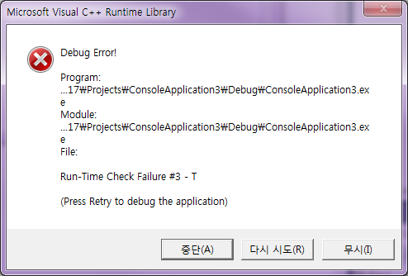
지역 변수의 초기값
#include <stdio.h>
int main(void)
{
int temp;
printf("temp = %d\n", temp);
return 0;
}
초기화 되지 않았으므로 쓰레기 값을 가진다.
지역 변수 초기화의 중요성 ->

Slide 11



함수의 매개 변수
함수의 매개 변수
함수 호출 시 생성되고, 실제 인자 값으로 초기화 됨
함수 실행이 끝나면 소멸됨
매개 변수도 일종의 지역 변수로 간주할 수 있다.
int inc(int counter)
{
counter++;
return counter;
}

Slide 12
함수의 매개 변수
#include <stdio.h>
int inc(int counter);
int main(void)
{
int i;
i = 10;
printf("함수 호출전 i=%d\n", i);
inc(i);
printf("함수 호출후 i=%d\n", i);
return 0;
}
void inc(int counter)
{
counter++;
}
값에 의한 호출
(call-by-value)
매개 변수도 일종의 지역 변수임
함수 호출전 i=10
함수 호출후 i=10

Slide 13
외부 변수
외부 변수(external variable): 함수 외부에서 선언된 변수
전역 변수(global variable): 범위가 프로그램 전체(특별 키워드가 필요)
자동으로 0으로 초기화
외부 정적 변수(external static variable): 범위가 해당 소스 파일
Static 키워드

Slide 14
전역 변수의 초기값과 생존 시간
#include<stdio.h>
int A;
int B;
int add()
{
return A + B;
}
int main(void)
{
int answer;
A = 5;
B = 7;
answer = add();
printf("%d + %d = %d\n", A, B, answer);
return 0;
}
전역 변수의 범위
전역 변수
초기값은 0
5 + 7 = 12

Slide 15
전역 변수의 초기값
#include <stdio.h>
int counter;
int main(void)
{
printf("counter = %d\n", counter);
return 0;
}
전역 변수는 컴파일러가 프로그램 실행시에 0으로 초기화한다.
counter = 0

Slide 16
전역 변수의 사용
출력은 어떻게 될까요?
#include <stdio.h>
int x;
void sub();
int main(void)
{
for (x = 0; x < 10; x++)
sub();
}
void sub()
{
for (x = 0; x < 10; x++)
printf("*");
}
**********

Slide 17
전역 변수의 사용
여러 함수에서 사용하는 공통적인 데이터는 전역 변수로 한다.
일부 함수들만 사용하는 데이터는 전역 변수로 하지 말고 함수의 인자로 전달한다.

Slide 18


같은 이름의 전역 변수와 지역 변수
#include <stdio.h>
int sum = 1; // 전역 변수
int main(void)
{
int sum = 0; // 지역 변수
printf("sum = %d\n", sum);
return 0;
}
전역 변수와 지역 변수가 동일한 이름으로 선언됨.
sum = 0

Slide 19
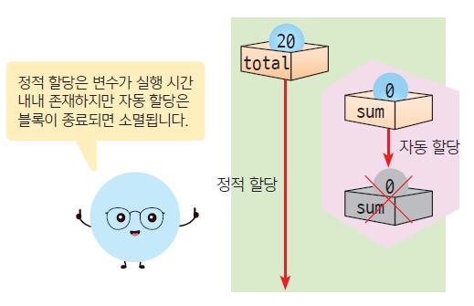
생존 시간
정적 할당(static allocation):
프로그램 실행 시간 동안 계속 메모리 유지
자동 할당(automatic allocation):
블록에 들어갈 때 생성(할당, allocation)
블록에서 나올 때 소멸(반납, deallocation, free)
동적 할당(dynamic allocation)
프로그래머가 할당을 하는 방식
push(), pop()

Slide 20

생존 시간
생존 시간을 결정하는 요인
변수가 선언된 위치 // 함수 안이냐 밖이냐
저장 유형 지정자
저장 유형 지정자(storage class specifier)
// 저장 유형, 어떤 종류의 메모리를 사용할 것이냐
생존 시간에 영향을 주기도 안주기도 함
auto: 지역 변수에만 사용 가능, 인자에는 사용 불가
register
static
extern: 외부 변수 참조
블록 범위 변수(지역 정적 변수, 인자 포함)는 참조 불가

Slide 21
저장 유형 지정자 auto
변수를 선언한 위치에서 자동으로 만들어지고 블록을 벗어나게 되며 자동으로 소멸되는 저장 유형을 지정
지역 변수는 auto가 생략되어도 자동 변수가 된다.
int main(void)
{
auto int sum = 0;
int i = 0;
...
...
}
전부 자동 변수로서 함수가 시작되면 생성되고 끝나면 소멸된다.

Slide 22


저장 유형 지정자 static
#include <stdio.h>
void sub() {
static int scount = 0; // 지역 정적 변수: 한번만 초기화됨, 이전 값 유지
int acount = 0; // 지역 자동 변수: 함수 호출 시 매번 다시 초기화됨
printf("scount = %d, acount = %d\n", scount, acount);
scount++; acount++;
}
int main(void) {
sub();
sub();
sub();
return 0;
}
( )
scount = 0, acount = 0
scount = 1, acount = 0
scount = 2, acount = 0

Slide 23
초기화와 대입
int f() {
static int n = 0; // 초기화
return ++n;
}
f() ➔ 1
f() ➔ 2
f() ➔ 3
int g() {
static int k;
k = 0; // 대입
return ++k;
}
g() ➔ 1
g() ➔ 1
g() ➔ 1

Slide 24
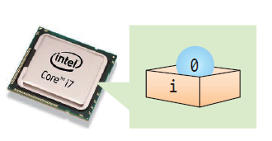
저장 유형 지정자 register
레지스터(register)에 변수를 저장
요즘 레지스터 선언은 잘 안함
컴퓨터 성능이 좋고 컴파일러가 알아서 함
register int i;
for (i = 0; i < 100; i++)
sum += i;
가능하다면 CPU안의 레지스터에 변수가 저장됨

Slide 25
Lab: 은행 계좌
#include <stdio.h>
void save(int amount) { // amount가 양수이면 입금, 음수이면 출금으로 간주
static int balance = 0;
if (amount >= 0)
printf("%d\t\t", amount);
else
printf("\t%d\t", -amount);
balance += amount;
printf("%d\n", balance);
}
int main(void) {
printf("====================\n");
printf("입금\t출금\t잔고\n");
printf("====================\n");
save(10000);
save(50000);
save(-10000);
save(30000);
printf("====================\n");
return 0;
}
====================
입금 출금 잔고
====================
10000 10000
50000 60000
10000 50000
30000 80000
====================

Slide 26
Lab: 한번만 초기화하기
정적 변수를 사용하여 한번만 초기화 수행
#include <stdio.h>
void hw_init();
int main(void) {
hw_init();
hw_init();
hw_init();
return 0;
}
void hw_init() {
static int inited = 0;
if (inited == 0) {
printf("hw_init(): 네트워크 장치를 초기화합니다.\n");
inited = 1;
} else
printf("hw_init(): 이미 초기화되었으므로 초기화하지 않습니다.\n");
}
hw_init( ): 네트워크 장치를 초기화합니다.
hw_init( ): 이미 초기화되었으므로 초기화하지 않습니다.
hw_init( ): 이미 초기화되었으므로 초기화하지 않습니다.

Slide 27
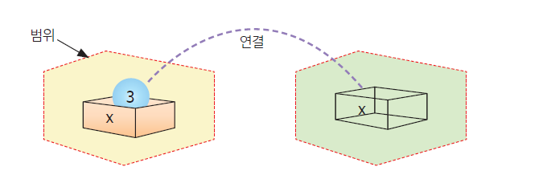
연결
연결(linkage): 다른 곳에서 정의된 변수/함수를 찾아서 참조하도록 처리
외부 연결(external linkage): 프로그램 전체에서 연결
전역 변수/함수: 다른 소스 파일에서도 연결 가능
내부 연결(internal linkage): 소스 파일 내에서 연결
외부 정적 변수, 정적 함수: 해당 소스 파일 내에서만 연결 가능 → 파일 범위(file scope)
무연결(no linkage): 연결 없음
지역 변수(지역 정적 변수 포함), 인자는 연결 불가능

Slide 28
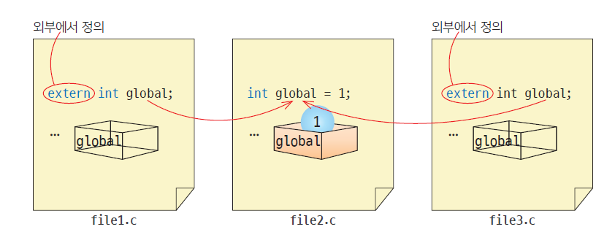


외부 연결
전역 변수는 extern을 이용하여 다른 소스 파일에서도 참조 가능
전역 변수 참조
전역 변수 정의
전역 변수 참조

Slide 29
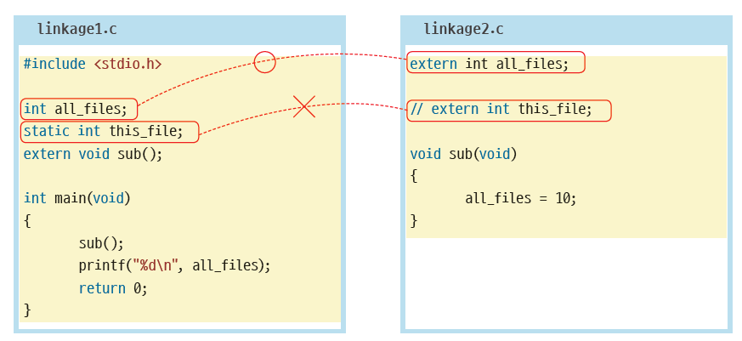
연결 예제
외부 정적 변수는 다른 소스 파일에서 참조 불가능
10

Slide 30
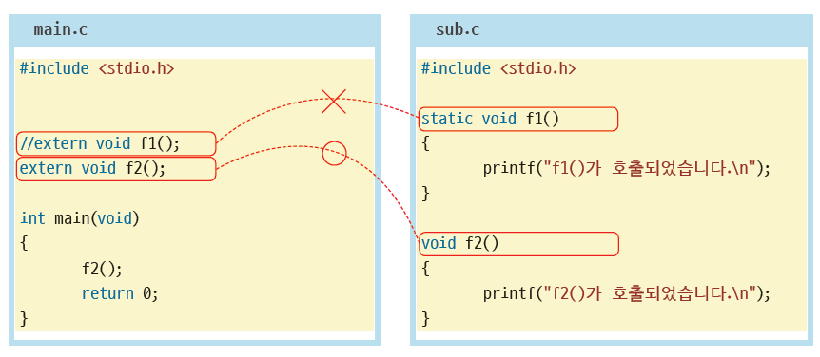
함수 연결
범위에 따른 함수의 종류
전역 함수(global function): static 선언이 없는 함수
외부 연결 가능, 다른 소스 파일에서도 참조 가능
정적 함수(static function): static으로 선언된 함수
내부 연결만 가능, 해당 소스 파일 내에서만 참조 가능
함수 참조: 함수 원형 사용, extern 생략 가능
f2()가 호출되었습니다.

Slide 31
지역 변수는 무연결(연결 불가능)
#include <stdio.h>
int x = 50;
int main(void)
{
int x = 100;
{
extern int x; // 외부 변수 참조
printf("x = %d\n", x);
}
return 0;
}
x = 50

Slide 32
스택
top
스택(stack) 자료구조
push 연산: stack의 top에 데이터 저장
pop 연산: stack의 top에 있는 데이터를 제거하고 반환
후입선출(LIFO: Last-In First-Out) 방식으로 동작
stack
bottom
초기 상태 (empty)
A
push(A)
B
A
push(B)
C
B
A
push(C)
B
A
pop() → C
A
pop() → B
pop() → A

Slide 33
실행시간 스택
실행시간 스택(runtime stack): 자동 변수를 관리하는 자료구조
block 진입 시: 해당 bolck의 자동 변수 push
block 종료 시: 해당 bolck의 자동 변수 pop
int main() {
int m;
f();
g();
return 0;
}
void f() {
int a;
g();
...
}
void g() {
int x;
...
}
main 호출 전
m
main
a
m
main → f
x
a
m
main → f → g
a
m
g 종료
m
f 종료
x
m
main → g
m
g 종료
main 종료

Slide 34
다중 소스 파일 예제
< > : 특정 헤더파일이 존재하는 곳만 찾기
“ “ : 지정
// operation.h: operation module header file
extern int operation_result; // store operation result
void add(int value); // add value to operation_result
void sub(int value); // subtract value from operation_result
int get_count(void); // return total operation count
operation result: 40
operation result: 140
total operation count: 6
// operation.c: operation module source file
#include "operation.h"
int operation_result; // global
static int operation_count; // external static
// perform operation: static function
static void perform_operation(int value) {
operation_result += value;
operation_count++;
}
// global functions
void add(int value) { perform_operation(value); }
void sub(int value) { perform_operation(-value); }
int get_count(void) { return operation_count; }
// main.c
#include <stdio.h>
#include "operation.h"
int main() {
add(20); add(30); sub(10);
printf("operation result: %d\n",
operation_result);
operation_result = 100;
add(20); add(30); sub(10);
printf("operation result: %d\n",
operation_result);
printf("total operation count: %d\n",
get_count());
return 0;
}

Slide 35
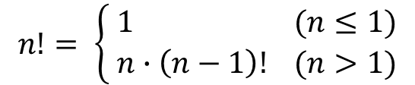

순환(recursion)이란?
순환/재귀(recursion): 함수가 자기 자신을 호출
$$n!= \left\{\begin{aligned} 1 (n≤1) \\ n∙\left(n−1\right)! (n>1)\end{aligned}\right.$$
int factorial(int n) { // 재귀 함수(recursive fun.)
if (n <= 1)
return 1; // 순환 중단
else
return n * factorial(n-1); // 순환 호출
}
factorial(3) : 3 * factorial(2) → 6
factorial(2) : 2 * factorial(1) → 2
factorial(1) : → 1

Slide 36
팩토리얼 계산
// 재귀적인 팩토리얼 함수 계산
#include <stdio.h>
int factorial(int n) {
printf("factorial(%d)\n", n);
if (n <= 1)
return 1;
else
return n * factorial(n-1);
}
int main(void) {
int n;
printf("정수를 입력하시오: ");
scanf("%d", &n);
printf("%d!은 %d입니다.\n", n, factorial(n));
return 0;
}
정수를 입력하시오: 5
factorial(5)
factorial(4)
factorial(3)
factorial(2)
factorial(1)
5!은 120입니다.

Slide 37
점화식(recurrent formula)
수열 a_{n}
int f(int n) {
return (n <= 1) ? 1 : f(n – 1) + (n – 1);
}
조합
unsigned combination(unsigned n, unsigned r) {
if (r == 0 || n == r) return 1;
return combination(n – 1, r) + combination(n – 1, r – 1);
}
파스칼의 삼각형
1
1 1
1 2 1
1 3 3 1

Slide 38
하노이 탑 문제(Hanoi Tower Problem)
문제는 막대 A에 쌓여있는 원판 3개를 막대 C로 옮기는 것이다. 단 다음의 조건을 지켜야 한다.
한 번에 하나의 원판만 이동할 수 있다
맨 위에 있는 원판만 이동할 수 있다
크기가 작은 원판 위에 큰 원판이 쌓일 수 없다.
중간의 막대를 임시적으로 이용할 수 있으나 앞의 조건들을 지켜야 한다.
A
B
C

Slide 39
하노이 탑: 원판이 3개인 경우의 해답
A
B
C
A
B
C
A
B
C
A
B
C
A
B
C
A
B
C
A
B
C
A
B
C
원판이 n개인 경우의 이동 횟수: 2^{n} - 1

Slide 40
하노이 탑 알고리즘
n-1개의 원판을 A에서 B로 옮기고 n번째 원판을 A에서 C로 옮긴 다음, n-1개의 원판을 B에서 C로 옮기면 된다.
n-1개의 원판
n번째 원판
A
B
C
하노이 탑 알고리즘
// n개의 원판을 from에서 to로 이동 // tmp는 임시 막대 위치
hanoi_tower(n, from, tmp, to)
if (n == 1)
from에서 to로 원판 이동
else
hanoi_tower(n-1, from, to, tmp); // n-1개의 원판을 from에서 tmp로 이동
n번째 원판을 from에 to로 이동
hanoi_tower(n-1, tmp, from, to); // n-1개의 원판을 tmp에서 to로 이동
A
B
C
A
B
C
A
B
C

Slide 41
하노이 탑 프로그램
#include <stdio.h>
// n개의 원판을 임시 막대 tmp를 사용하여 from에서 to로 이동
void hanoi_tower(int n, char from, char tmp, char to) {
if (n == 1)
printf("원판 1: %c => %c\n", from, to);
else {
hanoi_tower(n - 1, from, to, tmp);
printf("원판 %d: %c => %c\n", n, from, to);
hanoi_tower(n - 1, tmp, from, to);
}
}
int main(void) {
hanoi_tower(4, 'A', 'B', 'C');
return 0;
}
원판 1: A => B
원판 2: A => C
원판 1: B => C
원판 3: A => B
원판 1: C => A
원판 2: C => B
원판 1: A => B
원판 4: A => C
원판 1: B => C
원판 2: B => A
원판 1: C => A
원판 3: B => C
원판 1: A => B
원판 2: A => C
원판 1: B => C

Slide 42
하노이 탑 알고리즘 분석
이동 횟수: a_{n}

